Slide 1
Мобильное приложение «Электронный путевой лист»
Коньшин Николай ИТСИ-19-1м

Slide 2
Требования к заданию
Приложение должно содержать список пунктов назначения, километраж, ввод пробега и уровня топлива в баке по окончанию выполнения путевого листа. Приложение должно содержать функцию трекинга местоположения.

Slide 3
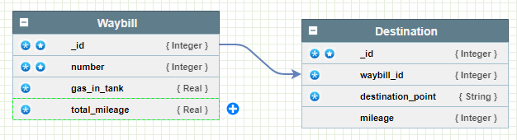
Схема базы данных

Slide 4
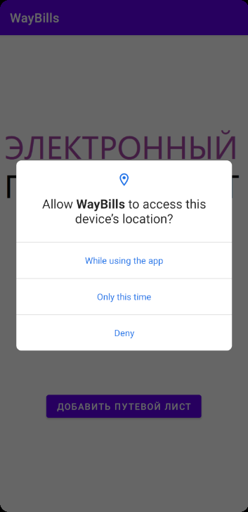
Главный экран приложения
Notes:
Приложение сразу запрашивает разрешение на доступ к геолокации.

Slide 5

Главный экран приложения

Slide 6
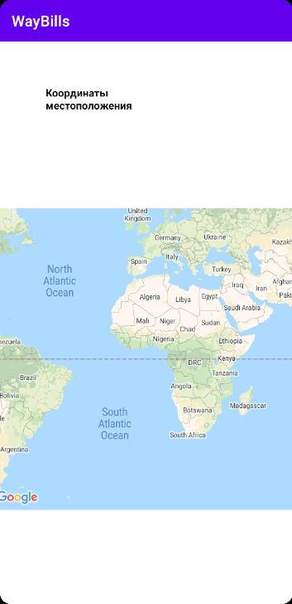
Текущее местоположение

Slide 7
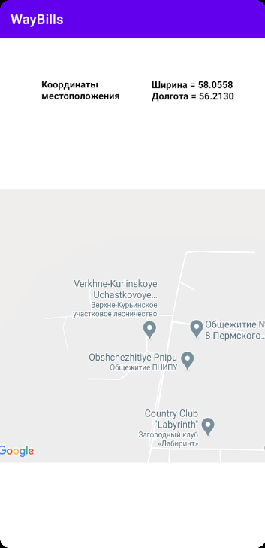
Текущее местоположение
Notes:
Координаты местоположения обновляются каждые 15 секунд. Текущее местоположение соответствует центру карты (маркеры не проставляются).

Slide 8

Список путевых листов
Notes:
В списке указаны номера путевых листов. При клике на каждый номер будет выведена информация о конкретном путевом листе (пример на слайдах 9-10).

Slide 9
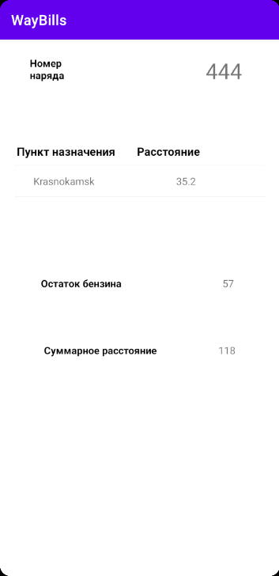
Информация о путевом листе

Slide 10
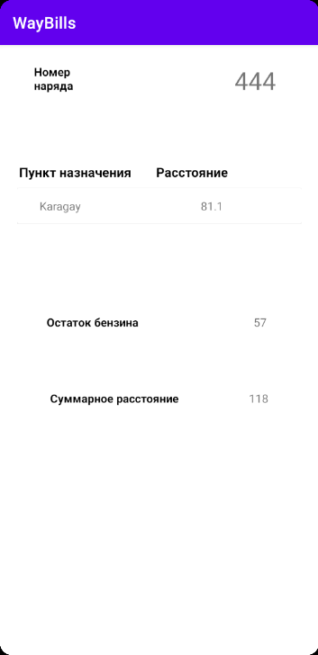
Информация о путевом листе
Notes:
Тип компонента, отображающего пункты назначения – RecyclerView.

Slide 11
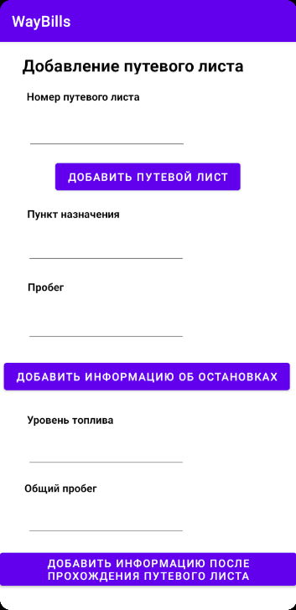
Добавление путевого листа
Notes:
Для добавления информации об остановках в пути и общей информации после прохождения путевого листа необходимо указать его номер.

Slide 12
Спасибо за внимание!
Коньшин Николай ИТСИ-19-1м
pexwhygen41@yandex.ru

